Slide 1
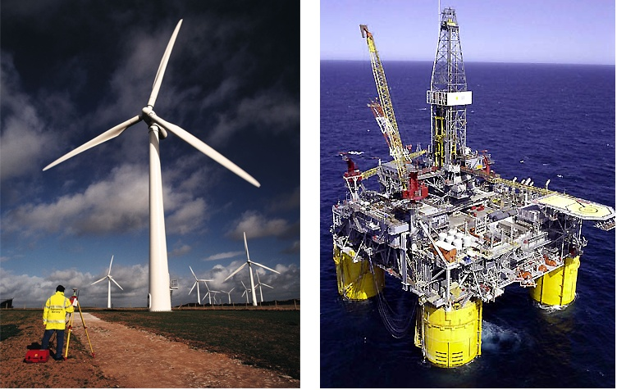
Unité 11.
Choix de matériaux éco-informé
Mike Ashby
Department of Engineering
University of Cambridge
Notes:
Les 25 unités de cours PowerPoint en 2021
Les unités de cours développées pour l’enseignement en lien avec Granta EduPack sont listées en fin de cette présentation.

Slide 2
Objectifs d’apprentissage de cette unité de cours
Résultats et acquis attendus
Connaître et comprendre | Compréhension des outils avancés pour la conception éco-informée et le choix de matériaux
Compétences et aptitudes | Capacité à utiliser des courbes de compromis et des indices de performance dans l’éco-sélection
Valeurs et comportements | Apprécier les possibilités de réduction de l’impact environemental par la conception
Ressources complémentaires
Text: “Materials and the Environment”, 2nd Edition by M.F. Ashby, Butterworth-Heinemann, Oxford 2012, UK. Chapters 9-10
Text: “Materials: engineering, science, processing and design”, 3rd Edition by M.F. Ashby, H.R. Shercliff and D. Cebon, Butterworth Heinemann, Oxford 2014, Chapter 20
Text: “Materials Selection in Mechanical Design”, 5th Edition by M.F. Ashby, Butterworth Heinemann, Oxford, 2016. Chapter 14
White Paper: Granta EduPack for Eco Design (www.teachingresources.com)
Software: Ansys Granta EduPack with Eco Audit tool
Poster: Wall chart of Eco-properties of materials.
Notes:
Objectifs pédagogiques
Ces résultats d'apprentissage attendus sont basés sur une taxonomie des connaissances et de la compréhension comme base, des compétences et des capacités nécessaires à l'utilisation pratique des connaissances et de la compréhension, suivies des valeurs et attitudes acquises permettant des évaluations et une utilisation responsable de ces capacités.
Combinées à une évaluation appropriée, elles devraient être utiles dans le cadre des accréditations ou pour le Syllabus CDIO.
Les textes énumérés proviennent de livres écrits ou co-écrits par Mike Ashby, mais d'autres textes sont également mentionnés dans les notes scientifiques.
The Texts listed are from books authored or co-authored by Mike Ashby but other texts are also referred to in the Science Notes.

Slide 3
Sommaire de l’unité de cours 11
Sélection éco-informée – la stratégie
Etude de cas : contenants pour boire
Etude de cas : glissières de sécurité
Notes:
Sommaire
C’est la onzième leçon d'un cours sur la sélection de matériaux et procédés. Ce cours est étroitement lié aux 3 premiers ouvrages mentionnés parmi les références, mais peut également être utilisé conjointement avec des livres comme Callister, Budinski, Askeland et d'autres.
Les chapitres pertinents des ouvrages sont mentionnés dans le sommaire de chaque leçon.
Les méthodes développées dans ce cours sont mises en œuvre dans le logiciel Granta EduPack, qui est structuré pour évoluer pas à pas avec l’étudiant tout au long d’un programme d'ingénierie de quatre ans. La première leçon de la série présente les matériaux et les procédés, et les diverses façons dont leurs informations peuvent être classifiées, stockées, récupérées et explorées.

Slide 4
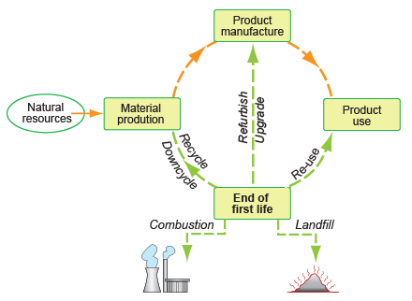
La conception éco-informée
L’éco-conception
80% de l’impact écologique est lié à l’étape de conception
Intégrer les critères écologiques à la phase de conception
Le cycle de vie des matériaux
Les éléments moteurs pour l’éco-conception
Les gouvernements se concentrent sur l’empreinte carbone
Législation (Taxes carbone, EuP, REACH)
Mesures d’encouragement (subventions…)
L’envie d’une fabrication “responsable”
En faire plus avec moins = €€€
Notes:
Le besoin de décisions éco-informées dans les phases initiales du processus de conception
Il est estimé que 80% des implications finales écologiques (et économiques) d’un produit sont figées dès l’étape de conception. De nombreux gouvernements ont engagé leurs pays à réduire les émissions de gaz à effet de serre et prévoient cela comme la réduction de l’émission de carbone dans l’atmosphère. En europe, la directive “Energy using products (EuP)” exige une analise écologique des produits et la preuve que les concepteurs/designeurs ont pris en compte l’utilisation de l’énergie dans leur produit comme c’est en lien avec les matériaux, la fabrication, l’emballage, le transport, la distribution, l’utilisation et la fin de vie. La directive REACH (tenue de registre, évaluation, authorization et limitation de susbtances chimiques) impose la responsabilité aux fabricants de gérer les risques des produits chimiques et de trouver des substituts pour les plus dangereux. Les taxes carbone, les subventions pour les produits à faible émission carbone ainsi que d’autres motivations appliquent une pression pour améliorer l’éco-conception
La base de donnée de Granta EduPack “Materials and sustainable development” contient des tables de données sur la législation et la régulation (voir la leçon Qu’est-ce qu’un développement durable ?).

Slide 5
Sélection éco-informée : la stratégie
Les étapes
Eco-audit
rapide
Analyse des résultats, Identification des priorités
Explorer de nouveaux scénarios
Utiliser EduPack pour choisir de nouveaux matériaux et/ou procédés
Recommender des
actions & évaluer les gains potentiels
L’exploration de scénarios a impliqué des suppositions
600
400
300
200
100
0
-100
Initiale et reconception
Pouvons-nous faire mieux? Etre systématique?
Matériau
Utilisation
Energy (MJ)
Cliquez sur les phases pour des conseils
Fabrication
Transport
Elimination
Potentiel FdV
Utiliser l’Eco Audit ou d’autres outils pour identifier des objectifs de conception
Mettre en œuvre de la méthodologie de sélection
Notes:
Une réponse à l’éco-audit
Une analyse systémique de choix de matériaux, ciblant les phases de vie les plus consommatrices et émmettrices en énergie et émission CO2 équivalent respectivement, débute par les résultats d’un éco-audit. L’éco-audit permet d’identifier l’objectif de conception qui est une donnée clé pour la méthodologie de choix de matériaux imbriquée dans le logiciel Granta EduPack.

Slide 6
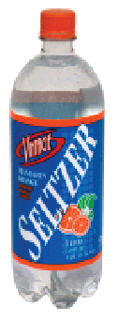
Eco-sélection pour une bouteille d’eau pétillante
400
300
200
100
0
-100
-200
La phase matériau
domine
Eco Audit
Minimiser l’énergie grise
Energy (MJ)
Potentiel en FdV
Matériau Fabrication Transport Utilisation
PET 100% vierge
puis recyclé
Traduction
Contraintes
Compatibilité moulage
Transparent / translucide
Capacité à soutenir la pression
Objectifs
Minimiser l’énergie grise de la bouteille
Minimiser le coût matériaux de la bouteille
Conception en bref
Améliorer la performance environnementale de la bouteille
Notes:
Une bouteille de boisson gazeuse (un mini récipient sous pression)
Voici un exemple : sélection systémique pour la bouteille de boisson gazeuse. Dans sa forme actuelle elle est faite de polyéthylène téréphtalate, PET. L’audit montre que l’énergie grise du matériau de la bouteille même est la phase qui consomme le plus d’énergie et est responsable de la plus grande part d’émissions CO2 équivalent. Le résumé de conception est d’améliorer le profile écologique de la bouteille, qui doit aussi être transparent (ou au moins translucide) de manière à ce que le contenu soit visible, et la bouteille doit supporter la pression interne ou toute surcharge accidentelle sans flancher ou exploser. L’objectif est de minimiser l’énergie grise par bouteille.

Slide 7
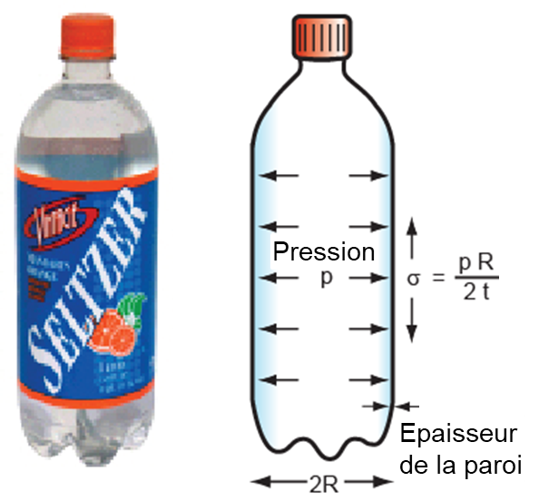
Modélisation de la bouteille
Récipient cylindrique pressurisé
Contrainte circulaire
Énergie grise par unité de surface de paroi
Énergie grise/ kg de matériau
Trouver le matériau avec la plus faible énergie, maximiser l’indice
R= Rayon bouteille
t = Epaisseur de la paroi
p = Pression interne
σ_{y} = Limite d'élasticité du matériau
ρ = Masse volumique du matériau
H_{m} = Energie grise du matériau/kg
E = Energie grise/m² de paroi
C_{m} = Coût du matériau par kg
Trouver le matériau le moins cher, maximiser l’indice
Coût / kg de matériau
Notes:
Modélisation pour identifier l’indice de performance matériau
La bouteille est assimilée à un récipient cylindrique sous pression. La pression interne p crée une contrainte sur la paroi de la bouteille, comme indiqué sur le schéma. La contrainte circonférencielle est celle la plus importante – elle est listée en haut. Cette contrainte ne doit pas dépasser la limite d’élasticité du matériau de la bouteille, ce qui définit une valeur minimale pour l’épaisseur de la paroi, t.
L’énergie grise E de la bouteille par unité de surface de la paroi est donnée par la seconde équation. La pression p et le rayon de la bouteille R sont fixés par la conception. L’énergie E est minimisée en recherchant les matériaux avec la plus faible valeur de la combinaison de propriétés matériaux H_{m}ρ/σ_{y}, ou encore le maximum de son inverse. Cette quantité est l’indice matériau de ce problème.

Slide 8
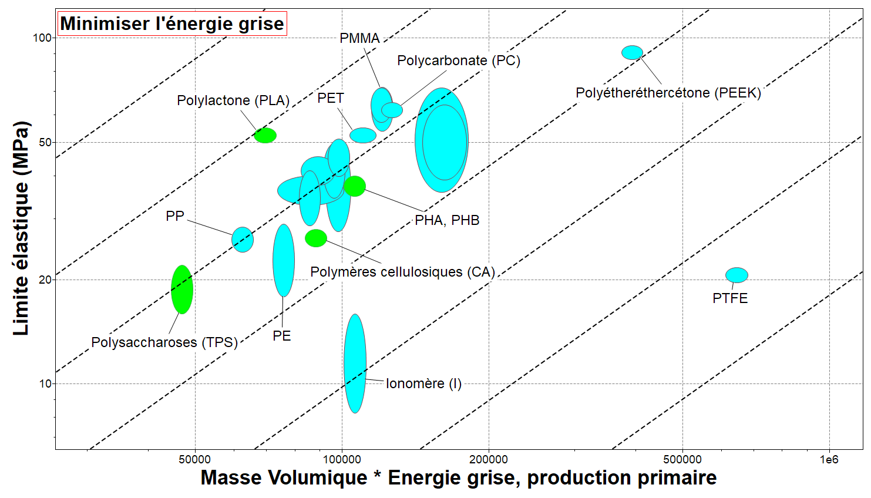
Sélection pour minimiser l’énergie grise
D’abord appliquer les contraintes, puis utiliser les indices pour optimiser le choix
Contraintes
Compatibilité moulage
Transparent / translucide
Les bio-polymères sont colorés en vert
Croissant
1
Le PLA répond aux contraintes avec la plus faible énergie grise
Notes:
Choix pour minimize l’énergie grise
Voici un graphique de la limite d'élasticité vs énergie grise par unité de volume pour les polymères qui sont translucides ou transparents. Les droites sont les contours de l’indice de performance calculé juste avant. Les bio-polymères sont indiqués en vert pour les distinguer de ceux issus du pétrole et de ses dérivés. Deux d’entre eux – le polylacone PLA et les polyhydroxyalkanoates PHA performent particulièrement bien. Dans les détails le PLA offre une réduction de l’énergie grise par bouteille d’environ 40%.

Slide 9
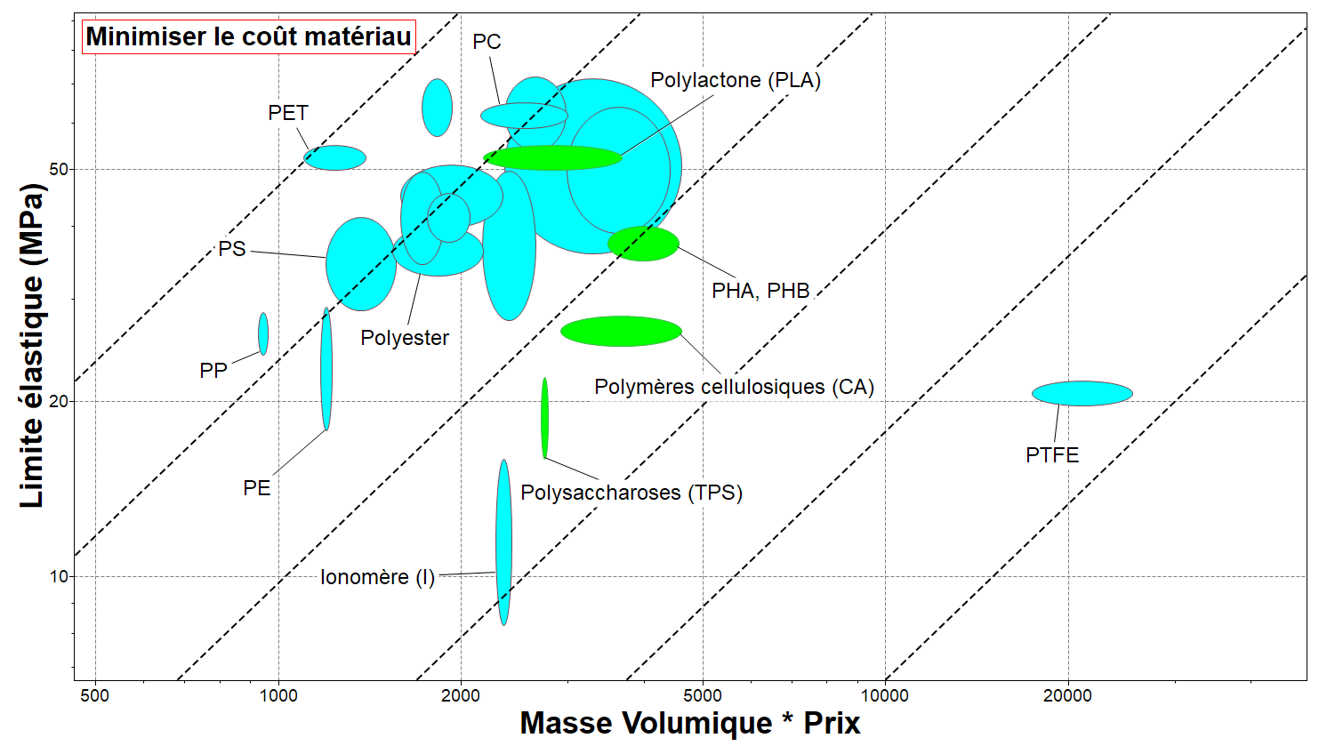
Sélection pour minimiser le coût
Impossible d’ignorer le coût
Croissant
Les bio-polymères sont colorés en vert
1
Le PET répond aux contraintes avec le plus faible coût
Notes:
Choix pour minimizer le coût
Pourquoi, dans ce cas, si peu de bouteilles sont fabriquées à partir de PLA ? Voici un graphique de limite d'élasticité vs. coût par unité de volume pour la bouteille. Les droites définissent les contours du coût spécifique par unité de surface de la paroi de la bouteille. Selon ce critère les biopolymères en vert ne performent pas aussi bien. Le matériau le moins cher est le PET – le matériau de premier choix pour la majorité des bouteilles...

Slide 10
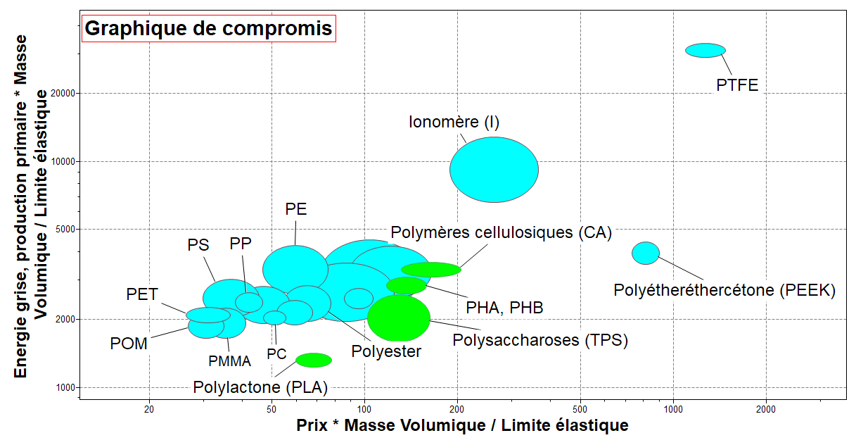
Graphique de compromis
Minimiser à la fois l’énergie grise et le coût
Les bio-polymères sont colorés en vert
La constante d’échange coût/énergie n’est pas établie
Courbe de compromis
Notes:
Le compromis entre énergie grise et coût
Voici un graphique de l’indice énergie grise en fonction de celui pour le coût – nous souhaitons minimiser les 2. La courbe de compromis est un schéma. Les matériaux les plus proches de sa surface sont les meilleurs choix: PET, POM et PLA.
Pour les différencier nous avons besoin d’une fonction de pénalité, ce qui nécessite une valeur pour la constante d’échange reliant le coût à l’énergie grise (la valeur que l’on donne à économiser l’énergie grise ou les émissions carbone eq.) – et jusqu’à présent il n’y a pas de consensus sur cette valeur. Ceci met en lumière la difficulté à atteindre une sélection non ambigüe pour les problèmes d’éco-conception : la valeur de l’environnement est sujet à débat.

Slide 11
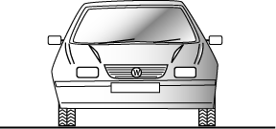
Matériaux pour rambarde de sécurité
Barrière mobile
Barrière statique
Fonction : Absorber l’impact, transmettre la charge à des dispositifs ou supports absorbant l’énergie
Matériau
domine
Minimiser l’énergie grise
L’utilisation
domine
Minimiser la masse
Phase de vie
dominante :
Energie
M Mf Tr Use
M Mf Tr Use
Critères :
Résistance au fléchissement
par unité d’énergie grise
Résistance au fléchissement par unité de masse
Indice :
Notes:
Etude de cas : rambarde de sécurité
Les barrières pour protéger conducteurs et passagers de véhicules routiers sont de 2 types : les statiques (rambardes) – celles séparant les 2 sens sur les autoroutes – et celles qui sont mobiles – le pare-choc d’un véhicule (cette image). Le type statique s’accumule sur des milliers de km de route. Une fois en place elle ne consomme aucune énergie, n’émet pas de CO2 et dure longtemps. La phase dominate de leur vie au sens de la diapositive 4 est celle de la fabrication de matériau. Le pare-choc, à l’opposé, est une partie du véhicule; cela lui ajoute du poids, et donc induit de la consommation de carburant. La phase dominante dans ce cas est celle d’utilisation. Cela signifie que, si l’éco-conception est l’objectif, le critère pour sélectionner les matériaux des 2 sortes de barrières sera différent.
Cette planche montre les 2 types de barrières et un éco-audit schématique pour les 2. Pour la barrière statique à gauche, c’est la phase matériau qui domine, et donc fait de la réduction de l’énergie grise du matériau l’objectif de reconception. Pour le pare-choc à droite, c’est la contribution de la masse de la barrière à la masse totale du véhicule qui, sur la durée de vie, entraine la plus grosse consommation d’énergie, et rendant l’allègement l’objectif de reconception.
Lors de leur utilisation (dans le cas d’un choc) les barrières sont sollicitées en flexion – elles doivent être suffisament robustes en flexion pour transférer la charge aux fixations de la rambardes sur la route, ou aux parties absorbant l’énergie du véhicule. La ligne du bas donne l’indice de performance adéquate pour chaque cas. Celui à gauche pour la barrière statique caractérise les matériaux avec faible énergie grise par unité de limite élastique, celui à droite caractérise la faible masse par unité de limite d'élasticité. Nous allons les tracer dans les planches suivantes.

Slide 12
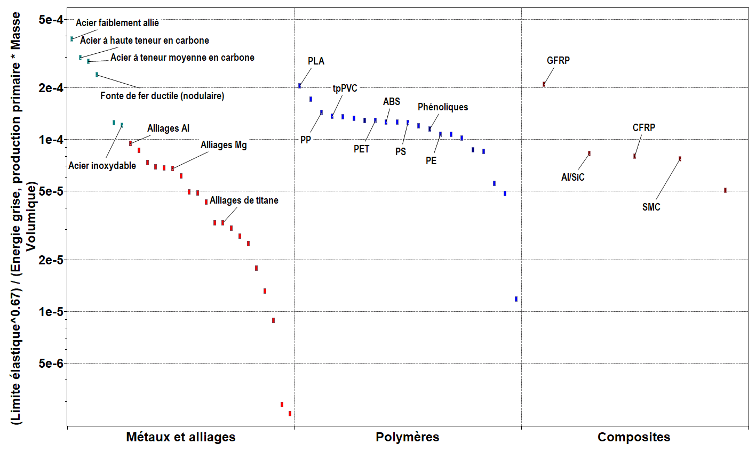
Rambarde : l’indice sous forme de graphique à bâtons
Matériaux choisis : aciers à haute teneur carbone
Notes:
Tracer de l’indice pour la barrière statique
L’axe Y de ce graphique est l’indice pour la barrière statique, réalisé à l’aide de Granta EduPack Level 2. La boite de sélection jaune isole les matériaux avec la plus grande valeur de cet indice. Ce sont tous des alliages ferreux – aciers à haute teneur carbone. Ils minimisent l’énergie sur toute la vie d’une barrière statique en minimisant la phase la plus consommatrice – celle de l’extraction de la matière.

Slide 13
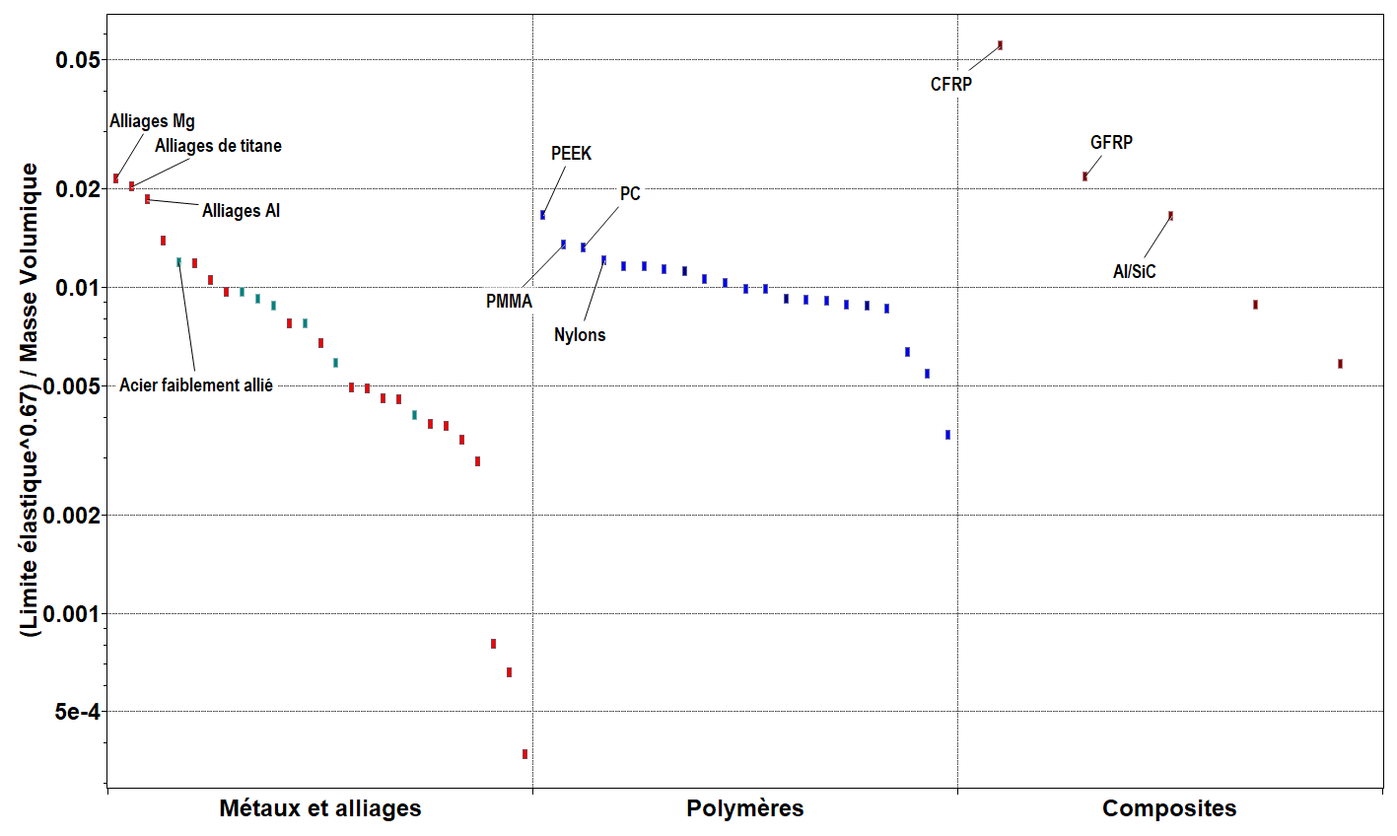
Par-choc : l’indice sous forme de graphique à bâtons
Matériaux choisis : CFRP, GFRP, alliages Mg, alliages Ti, alliages Al
Notes:
Tracer l’indice pour la barrière mobile
L’axe Y de ce graphique est l’indice pour la barrière mobile, réalisé à l’aide de Granta EduPack Level 2. La boite de sélection jaune isole les matériaux avec la plus grande valeur de cet indice : les alliages légers, CFRP et GFRP. Ils minimisent l’énergie sur toute la vie d’une barrière mobile en minimisant la phase la plus consommatrice – celle de utilisation de la barrière.

Slide 14
En résumé
La sélection de matériau éco-informée fait partie du processus d’éco-conception
L’Eco Audit identifie les phases les plus impactantes du cycle de vie ainsi que les stratagèmes pour les mitiger
Les stratégies systémiques, utilisant les indices de performance, optimisent le choix de matériaux pour minimiser l’énergie consommée
Granta EduPack permet d’implémenter la stratégie et documente les étapes appliquées pour minimiser l’impacte écologique
Notes:
Résumé
Voici un récapitulatif des principales idées à retenir de cette leçon.

Slide 15
Série d’Unité de Cours
Ces unités de cours PowerPoint, ainsi que de nombreux autres types de ressources, se trouvent dans l'EduHub.
Finding and Displaying Information
Unit 1 | The materials of engineering
Unit 2 | Material property charts: mapping materials
Unit 3 | The Elements database: properties, relationships and resources
Material Properties
Unit 4 | Manipulating properties: composition, microstructure, architecture
Unit 5 | Designing new materials: filling the materials-property space
Unit 6 | Materials Science and Engineering
Selection
Unit 7 | Material selection: translation, screening, ranking, documentation
Unit 8 | Objectives in conflict: trade off methods and penalty functions
Unit 9 | Material and shape: materials for efficient structures
Unit 10 | Manufacturing processes and cost modeling
Unit 11 | Eco-informed material selection
Unit 12 | Eco design and the Eco Audit tool
Sustainability
What is a sustainable development?A materials perspective
Materials for low carbon power
Special Topics
Architecture and the built environment: materials for construction
Structural sections: shape in action
Materials in industrial design: Why do consumers buy products?
The Design database for Products
The Medical Devices database
The Battery Designer tool
Advanced Teaching and Research
Advanced databases: a lightning tour
The Aerospace edition
The Polymer edition
The Synthesizer tool: hybrids and other models
Materials for Bioengineering
www.ansys.com/education-resources
www.ansys.com/education-resources
Notes:
Unité de cours 2021
Voici une liste des unités de cours disponibles pour l'enseignement avec Granta EduPack. Ces présentations PowerPoint et plus d'informations peuvent être trouvées sur le Hub Education: www.ansys.com/education-resources.

